Slide 1
Челночный бег

Slide 2
Челночный бег
Челночный бег — вид бега, характеризующийся многократным прохождением одной и той же короткой дистанции в прямом и обратном направлении. Длина дистанции может значительно различаться, обычно находится в пределах от 10 до 100 м. Количество повторов также может быть различно. На конечном отрезке спортсмен должен оббежать препятствие (столб) или коснуться ногой земли за размеченной линией.

Slide 3

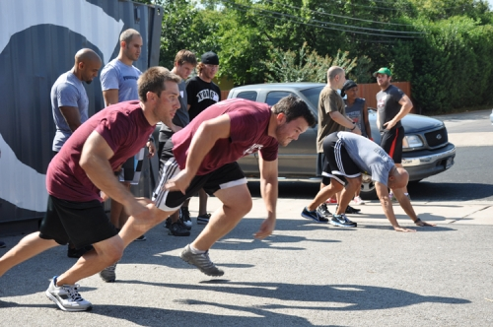
Из-за резкого изменения направления движения на концах дистанции челночный бег более травмоопасен, чем другие виды бега.
Челночный бег можно использовать в качестве теста скорости.

Slide 4
Суть челночного бега
Челночный бег заключается в непрерывном прохождении одной и той же дистанции в прямом и обратном направлении на максимальной скорости определенное число раз.
Часто челночный бег можно встретить в планах тренировок спринтеров, баскетболистов, футболистов, волейболистов, боксеров и пр. – в тех видах спорта, где так важно скоростная выносливость.

